Slide 1

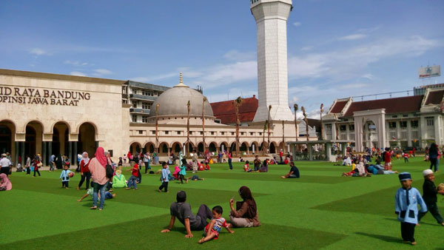
JAWA BARAT

Slide 2

Lokasi Berada di Kota Bandung
Mempromosikan dan mensosialisasikan objek wisata kota bandung sehingga Masyarakat baik masyarakat Bandung maupun Masyarakat di Luar Bandung mendapatkan Informasi mengenai objek wisata Masjid Raya Bandung Provinsi Jawa Barat secara maksimal
Masjid Raya Bandung memiliki nilai sejarah di Bandung
Tempat Ibadah yang unik dan memiliki potensi para pendatang untuk dapat berwisata di Kota Bandung

Slide 3

Kelebihan : Product yang sangat mudah dipahami oleh banyak kalangan baik dewasa atau anak – anak dan Pariwisata yang memiliki nilai kebudayaan dan Tempat Ibadah Umat Muslim, dimana pada product ditampilkan berbagai pendapat mengenai pariwisata Masjid Raya Bandung
Kelemahan : Masih belum bisa di gunakan untuk menu search pada website dan belum ada unsur database dimana sifatnya dapat di gunakan untuk update sistem bagi administrator.

Slide 4

HTML
Java Script (bootstrap,custom,jquery.bxslider, jquery.easing,jquery,praytimes, Wow)
CSS (animate, bootstrap,font-awesome,jquery.bxslider.css, style,w3.css)

